Slide 1
Pertemuan 2 Metnum 2017 Grafik + Tabulasi + Bagi dua + Regula Falsi Bilqis

Slide 2
Materi Minggu Ini
Pengertian Akar Persamaan
Metoda Akolade
Metode Grafik
Metode Tabulasi
Metode Bolzano (Bagi dua/biseksi)
Metode Regula Falsi
Tugas I

Slide 3
Tujuan
Mencari
➔ akar persamaan, artinya
➔ menentukan harga X untuk f(x) = 0
Contoh, carilah akar
f(x) = x² – x – 6
Jawab dengan cara mudah
(x – 3 ) (x +2) = 0
x = 3 ➔ f(x) = 0
x = -2 ➔ f(x) = 0

Slide 4
Tujuan
Mencari
➔ akar persamaan, artinya
➔ menentukan harga X untuk f(x) = 0
Contoh umum :
Pada persamaan polinomial pangkat 2 misal
f(x) = X²+x-2, untuk mencari x₁ dan x₂ kita bisa menggunakan rumus ABC ➔

Slide 5
Bagaimana untuk mencari akar persamaan :
f(x) = x⁴ – 3x – 2 = 0
f(x) = e^{-x} – x = 0
f(x) = x³ + x² – 3x – 3 = 0
Cara pemecahan ➔ mencoba-coba, memasukkan nilai x, agar f(x) menjadi 0
Hasil ➔ lama dan belum tentu ketemu ☺

Slide 6
Pengertian Akar Persamaan (1)
Dalam 2 pertemuan ke depan kita akan mempelajari beberapa metode untuk mencari akar² persamaan.
Untuk polynomial berderajat 2, tersedia magical formula “ABC”, yang secara analitis dapat membantu mencari akar² persamaan tersebut.
Sementara untuk polynomial berderajat 3 atau 4, rumus² yang ada cukup kompleks. Kita perlu berkali² mengucap “gladium laviosa” sebelum dapat menggunakannya. Tetapi bagaimanapun juga (secara analitis) rumus² tsb masih dapat digunakan.
Tapi untuk polynomial berderajat > 4 ?...
yang bisa kita lakukan hanyalah mencoba menyelesaikan melalui serangkaian pendekatan numeris. Dan untuk itu tersedia beragam metode yang dapat kita pilih.

Slide 7
Pengertian Akar Persamaan (2)
Cara termudah mencari akar persamaan polynomial berderajat tinggi adalah dengan menggambarkan fungsi tersebut pada koordinat cartesian. Kemudian mencari titik potong fungsi pada sumbu X.
Cara mudah lainnya?!...
Ada, tapi butuh kesabaran. Yaitu dengan mencoba² (trial error). Tetapkan sebarang nilai x dan teliti apakah anda bisa mendapatkan f(x) = 0.
Jika gagal, coba nilai x lainnya. Sampai anda ‘beruntung’ menemukan f(x) = 0.
Kedua cara di atas sebenarnya sudah dapat dikategorikan sebagai upaya pendekatan (walaupun tidak sistematis). Di sisi lain terdapat banyak teknik pendekatan yang secara garis besar dikelompokkan dalam 2 kelompok besar, yaitu :
Kelompok Metode Akolade (minggu ini)
Kelompok Metode Terbuka (pertemuan berikutnya)

Slide 8
Metoda Grafik
Taksiran kasar
Tidak bisa dihitung Ea (error aproximate), hanya bisa dihitung Et (error true/sebenarnya)
Pertama buat tabel untuk menggambar grafik
Dari grafik dapat dilihat, dimana fungsi f(x) memotong sumbu x
Titik inilah yang ,menyatakan harga x untuk f(x)=0

Slide 9
Metoda Grafik
dapatkan akar pendekatan dari persamaan
f(x) = x³ + x² - 34 x + 56
Pertama, buat dulu tabel

Slide 10
Metoda Grafik
Diketahui harga sebenarnya x = 2
Sehingga kita dapat menghitung Et, yaitu :
Et = kesalahan di acu terhadap harga sebenarnya
* 100 % = 10 %
Et =
2 – ( 2,2)
2

Slide 11
Metoda Grafik
dapatkan akar pendekatan dari persamaan f(x) = e^{-x} – x
Pertama, buat dulu tabel : Rumus di Excel =EXP(-A1)-A1
x | f(x)
0.5 | 0.106531
0.51 | 0.090496
0.52 | 0.074521
0.53 | 0.058605
0.54 | 0.042748
0.55 | 0.02695
0.56 | 0.011209
0.57 | -0.00447
0.58 | -0.0201
0.59 | -0.03567
0.6 | -0.05119

Slide 12
Metoda Grafik
Diketahui harga sebenarnya x = 0,56714329
Sehingga kita dapat menghitung Et, yaitu :
Et = kesalahan di acu terhadap harga sebenarnya
Et = * 100 % = 0,5 %
0,56714329 – 0,57
0,56714329

Slide 13
Metode Tabulasi
Metode Tabulasi ini sebenarnya merupakan perluasan dari metode Grafik. Karena Metode Grafik hanya memberikan pendekatan kasar, maka hasil lebih presisi dapat diperoleh melalui metode Tabulasi ini.
contoh :
dapatkan akar pendekatan dari persamaan f(x) = x³ + x² - 34 x + 56

Slide 14
Metode Tabulasi
Metode Tabulasi ini sebenarnya merupakan perluasan dari metode Grafik. Karena Metode Grafik hanya memberikan pendekatan kasar, maka hasil lebih presisi dapat diperoleh melalui metode Tabulasi ini.
contoh :
dapatkan akar pendekatan dari persamaan f(x) = e^{-x} - x
x | f(x)
0 | 1
0.1 | 0.804837
0.2 | 0.618731
0.3 | 0.440818
0.4 | 0.27032
0.5 | 0.106531
0.6 | -0.05119
0.7 | -0.20341
0.8 | -0.35067
0.9 | -0.49343
1 | -0.63212
x | f(x)
0.5 | 0.106531
0.51 | 0.090496
0.52 | 0.074521
0.53 | 0.058605
0.54 | 0.042748
0.55 | 0.02695
0.56 | 0.011209
0.57 | -0.00447
0.58 | -0.0201
0.59 | -0.03567
0.6 | -0.05119
x | f(x)
0.56 | 0.011209
0.561 | 0.009638
0.562 | 0.008068
0.563 | 0.006498
0.564 | 0.004929
0.565 | 0.00336
0.566 | 0.001792
0.567 | 0.000225
0.568 | -0.00134
0.569 | -0.00291
0.57 | -0.00447

Slide 15
Metoda Tabulasi
Diketahui harga sebenarnya x = 0,56714329
Sehingga kita dapat menghitung Et, yaitu :
Et = kesalahan di acu terhadap harga sebenarnya
Et = * 100 % = 0,025 %
0,56714329 – 0,567
0,56714329

Slide 16
Metoda Bagi Dua (Bolzano / Biseksi)
Taksiran lebih halus dari grafik
Disebut juga metoda setengah interfal (interval halfing), bolzano atau biseksi
Dapat dihitung Ea dan Et
Algoritma :
1. pilih taksiran awal XL (Xlower) dan Xu (Xupper), dengan syarat f(XL) x f(Xu) < 0, ini berarti terjadi perubahan tanda antara f(Xl) dan f(Xu)

Slide 17
Metode Bolzano (2)
Istilah “perubahan tanda” dalam metode ini memiliki arti penting. Karena mengingat sifat fungsi yang kontinu, maka adanya 2 nilai fungsi f(x_{i}) dan f(x_{i+n}) yang memiliki tanda berbeda menunjukkan fungsi tersebut memotong koordinat (setidaknya satu kali) di antara x_{i} dan x_{i+n}
(ingat!... yang kita cari adalah nilai x dimana f(x) = 0)

Slide 18
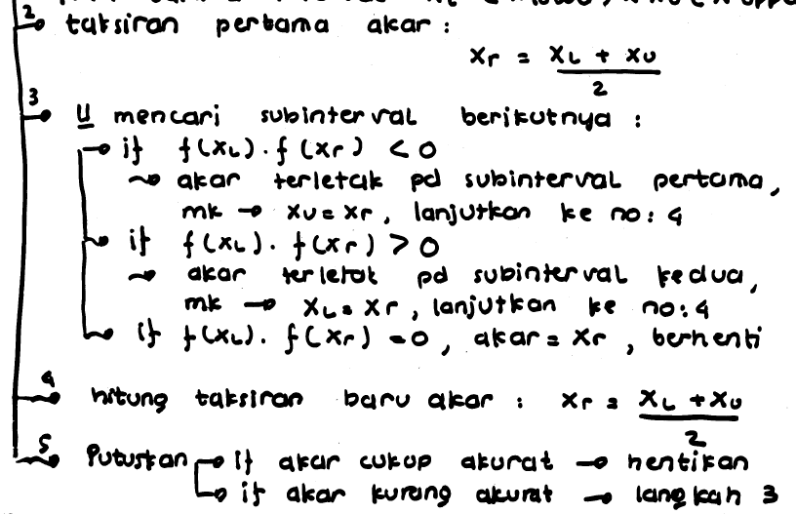
Metoda Bagi Dua

Slide 19
Metoda Bagi Dua (1)
Diketahui :
f(x) = x³ + 10 x² - 7 x – 196
Batas bawah (Xl) = - 5
Batas atas (Xu) = 8
Nilai X sebenarnya = 4
Cari akar x dengan menggunakan metoda bagi dua (nilai 24)
Catt :
Tiap iterasi cari Et dan Ea
Ketelitian 2 angka dibelakang koma
Cari dari iterasi 1 sampai iterasi 3
Tuliskan rumusnya terlebih dahulu

Slide 20
Jawab
f(x) = x³ + 10 x² - 7 x – 196
Batas bawah (Xl) = - 5
Batas atas (Xu) = 8
Nilai X sebenarnya = 4

Slide 22
Metoda Bagi Dua (2)
Diketahui :
f(x) = x³ + x² - 34 x + 56
Batas bawah = - 2
Batas atas = 3
Nilai X sebenarnya = 2
Cari akar x dengan menggunakan
(nilai 24) metoda bagi dua
Catt :
Tiap iterasi cari Et dan Ea
Ketelitian 2 angka dibelakang koma
Cari dari iterasi 1 sampai iterasi 3
Tuliskan rumusnya terlebih dahulu

Slide 23
Jawab
f(x) = x³ + x² - 34 x + 56
Batas bawah = - 2
Batas atas = 3
Nilai X sebenarnya = 2 |  |  |  | X = | 2
Xr = | Xl | + | Xu
 |  | 2
iterasi 1
Xl = | -2 |  |  |  | f(Xl) = | 120
Xu = | 3 |  |  |  | f(Xu) = | -10
Xr = | -2 | + | 3
 |  | 2
Xr = | 0,5
Et = | 2 | - | 0,5
 |  | 2
Et = | 75
Ea = | belum bisa
f(Xl) = f (-2) = | 120
f(Xr) = f (0,5) = | 39,38
f(xl) x f(xu) = |  | 120 | x | 39,38
 | > 0
 | maka ==> interval ke 2 (kanan)

Slide 24
iterasi 2
Xl = |  | 0,5
Xu = |  | 3
Xr = |  | 0,5 | + | 3
 |  |  | 2
Xr = |  | 1,75
Et = |  | 2 | - | 1,75
 |  |  | 2
Et = |  | 12,5
Ea = |  | 1,75 | - | 0,5
 |  |  | 1,75
Ea = |  | 71,43
f(Xl) = f (0,5) = |  | 39,38
f(Xr) = f (1,75) = |  | 4,92
f(xl) x f(xu) = |  |  | 39,38 | x | 4,92
 | > 0
 | maka ==> interval ke 2 (kanan)

Slide 25
iterasi 3
Xl = | 1,75
Xu = | 3
Xr = | 1,75 | + | 3
 |  | 2
Xr = | 2,375
Et = | 2 | - | 2,375
 |  | 2
Et = | 18,75
Ea = | 2,375 | - | 1,75
 |  | 2,375
Ea = | 26,32
f(Xl) = f (1,75) = | 4,92
f(Xr) = f (2,375) = | -5,71
f(xl) x f(xu) = |  | 4,92 | x | -5,71
 | < 0
 | maka ==> interval ke 1 (kiri)

Slide 26
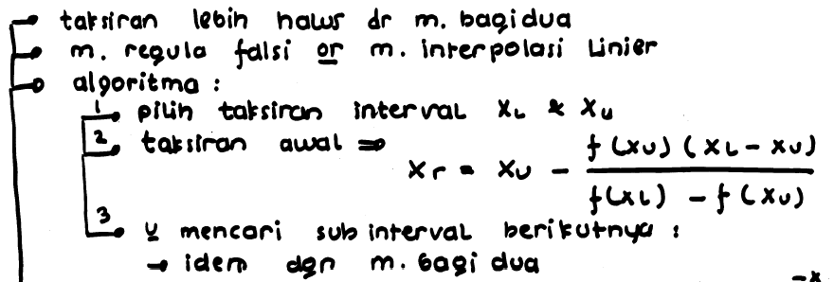
Metoda Posisi Salah

Slide 27
Metoda Posisi Salah (1)
Diketahui :
f(x) = x³ + 10 x² - 7 x – 196
Batas bawah (Xl) = - 5
Batas atas (Xu) = 8
Nilai X sebenarnya = 4
Cari akar x dengan menggunakan
(nilai 24) metoda posisi salah
Catt :
Tiap iterasi cari Et dan Ea
Ketelitian 2 angka dibelakang koma
Cari dari iterasi 1 sampai iterasi 3
Tuliskan rumusnya terlebih dahulu

Slide 28
Jawab
f(x) = x³ + 10 x² - 7 x – 196
Batas bawah (Xl) = - 5
Batas atas (Xu) = 8
Nilai X sebenarnya = 4

Slide 30
Metoda Posisi Salah (2)
Diketahui :
f(x) = x³ + x² - 34 x + 56
Batas bawah = - 2
Batas atas = 3
Nilai X sebenarnya = 2
Cari akar x dengan menggunakan
(nilai 24) metoda posisi salah
Catt :
Tiap iterasi cari Et dan Ea
Ketelitian 2 angka dibelakang koma
Cari dari iterasi 1 sampai iterasi 3
Tuliskan rumusnya terlebih dahulu

Slide 31
Jawab
f(x) = x³ + x² - 34 x + 56
Batas bawah = -2
Batas atas = 3
Nilai X sebenarnya = 2 |  |  |  |  |  | X = | 2
Xr = | Xu - | f(Xu) (XL - Xu)
 |  | f(XL) - f(Xu)
iterasi 1
Xl = | -2 | ➔ |  |  | f(Xl) = f ( -2) = | 120
Xu = | 3 | ➔ |  |  | f(Xu) = f (3) = | -10
Xr = | 3 | - |  |  | -10 | ( | -2 | - | 3 | )
 |  |  |  |  |  |  | 120 | - | -10
Xr = | 2,62
Et = | 2 | - |  |  | 2,62
 |  | 2
Et = | 30,77
Ea = | belum bisa
f(Xl) = f (-2) = | 120
f(Xr) = f (2,62) = | -8,19
f(xl) x f(xu) = |  |  | 120 |  | x | -8,19
 | < 0
 | maka ==> interval ke 1 (kiri)

Slide 32
iterasi 2
Xl = |  | -2,00 | ➔ | f(Xl) = f (-2) = |  | 120,00
Xu = |  | 2,62 | ➔ | f(Xu) = f (2,62) = |  | -8,19
Xr = |  | 2,62 | - | -8,19 | ( | -2 | - | 2,62 | )
 |  |  |  |  |  | 120 | - | -8,19
Xr = |  | 2,32
Et = |  | 2 | - | 2,32
 |  |  | 2
Et = |  | 16,02
Ea = |  | 2,32 | - | 2,62
 |  |  | 2,32
Ea = |  | 12,71
f(Xl) = f (-2) = |  | 120,00
f(Xr) = f (2,32) = |  | -5,02
f(xl) x f(xu) = |  |  | 120 | x | -5,02
 | < 0
 | maka ==> interval ke 1 (kiri)

Slide 33
iterasi 3
Xl = |  | -2,00 | ➔ | f(Xl) = f (-2) = |  | 120,00
Xu = |  | 2,32 | ➔ | f(Xu) = f(2,32) = |  | -5,02
Xr = |  | 2,32 | - | -5,02 | ( | -2 | - | 2,32 | )
 |  |  |  |  |  | 120 | - | -5,02
Xr = |  | 2,15
Et = |  | 2 | - | 2,15
 |  |  | 2
Et = |  | 7,35
Ea = |  | 2,15 | - | 2,32
 |  |  | 2,15
Ea = |  | 8,07
f(Xl) = f (-2) = |  | 120,00
f(Xr) = f (2.15) = |  | -2,49
f(xl) x f(xu) = |  |  | 120 | x | -2,49
 | < 0
 | maka ==> interval ke 1 (kiri)

Slide 34
Tugas
1. Buatlah Contoh Soal Sendiri dan Jawab dengan menggunakan :
metoda grafik + tabulasi + bagi dua + posisi salah
2. Bentuk file ➔ PPT + nama kelompok dan anggota
3. Kumpulkan di elearning
Ditanya :
Tiap iterasi cari Et dan Ea
Ketelitian 2 angka dibelakang koma
Cari dari iterasi 1 sampai iterasi 3
Tuliskan rumusnya terlebih dahulu

